Slide 1

Проект
по нравственно – патриотическому воспитанию
«Семейные праздники»
Группа раннего возраста «Одуванчики»
Подготовили воспитатели:
Новикова Надежда Валерьевна I к.к.
Андреева Елена Александровна I к.к.

Slide 2

В современном темпе жизни родители зачастую не успевают оказать достаточно внимания своим детям, что в свою очередь неблагоприятно сказывается на детско-родительских отношениях, утрачивается ценность семьи. Дети недостаточно осведомлены о членах своей семьи, семейных традициях.
Традиции функционируют во всех социальных системах и являются необходимым условием их жизнедеятельности.
Проблема
Взрослые, педагоги и родители, должны помочь детям понять значимость семьи, воспитывать у детей любовь и уважение к членам семьи, прививать чувство привязанности к семье и дому.

Slide 3
Краткосрочный проект
Сроки реализации проекта: 12.02.2024 по 22.02.2024
Цель проекта :
Расширять представления детей о своей семье, семейных традициях.
Задачи проекта :
1. Формировать у детей представление о семье, о нравственном отношении к семейным традициям, расширять знания о ближнем окружении, учить разбираться в родственных связях.
2. Развивать творческие способности родителей и детей в процессе совместной деятельности.
3. Воспитывать у детей любовь и уважение к членам семьи, показать ценность семьи для каждого человека и проявлять заботу о родных людях.

Slide 4

Ожидаемые результаты проекта
Дети: воспитание чувства гордости за свою семью и любви к её членам, расширение знаний детей о своей семье: о членах семьи, традициях, о жизни бабушек и дедушек.
Родители: повышение педагогической культуры родителей, установить с ними доверительные и партнёрские отношения.

Slide 5
Этапы реализации проекта :
I этап – подготовительный
Опрос родителей по проблеме
Определение цели и задач
Создание необходимых условий для реализации проекта
II этап – реализация проекта
Разработка консультации «Семейные традиции»
Создание уголка уединения «Семья. Семейные праздники»
Выставка работ «Подарок для папы» к дню Защитников Отечества
Чтение художественных произведений о семье
Изготовление подарков для мам
Работа с родителями Беседа с детьми дома «Праздники в кругу семьи»

Slide 6
Познавательное развитие:
Дидактические игры «Кто у нас какой?» (рассматривание себя в зеркало, «Собери портрет из деталей», «Составь семью из фигурок» «Родственные отношения», «Назови как тебя дома ласково называют?» Рассматривание фотографий членов семьи.
Речевое развитие детей
Чтение художественной литературы: р. н. сказка «Репка», «Гуси –лебеди». Беседы с детьми о своей семье. Рассказ педагога «Как мы отмечаем дни рождения в садике» Чтение стихотворений о семье. Пальчиковая гимнастика «Веселая семья»
Беседы: «Я и мой папа», «Как я помогаю дома», «Выходной день в семье»

Slide 7
Художественно – эстетическое развитие:
Изготовление подарков для пап ко Дню защитников Отечества. Изготовление подарков для мам «Мама, я тебя люблю»
Игровая деятельность:
Сюжетно – ролевые игры: «Поможем маме приготовить обед», «Постираем платочки», «Магазин», «Уложим дочку спать», «Искупаем куклу Катю».
III этап- заключительный
Обработка результатов по реализации проекта. Фотовыставка «Мой папа!».
Презентация проекта «Семейные праздники»

Slide 8
В результате мероприятий, которые были проведены в ходе проекта : беседы, выставки, совместная деятельность детей и родителей мы получили положительный результат. У детей сформировались представления о семье, расширились знания о ближнем окружении, дети научились разбираться в родственных связях. Активность родителей в создании папки с традициями и выставки, говорит о том, что эти формы работы являются востребованными. Наглядно - информационное направление дает возможность донести до родителей любую информацию в доступной форме, напомнить тактично о родительских обязанностях и ответственности.

Slide 9
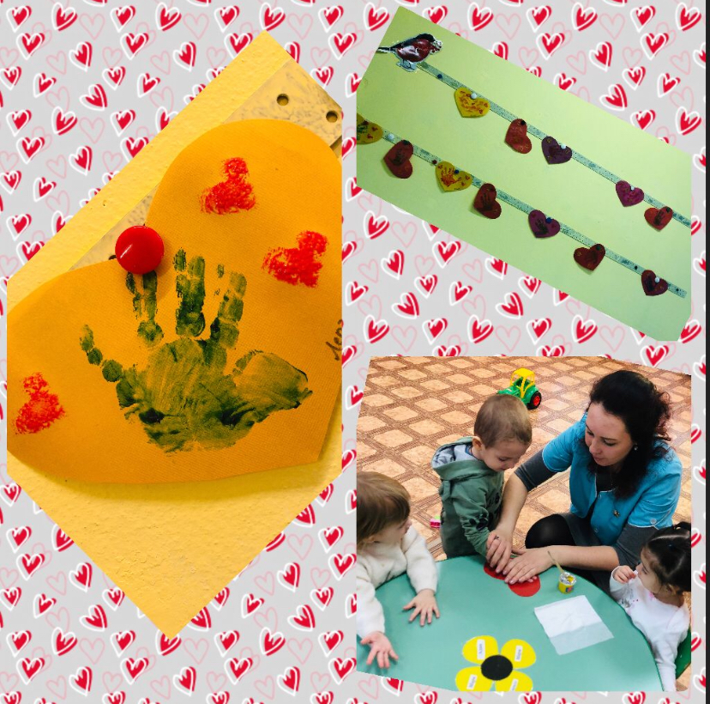
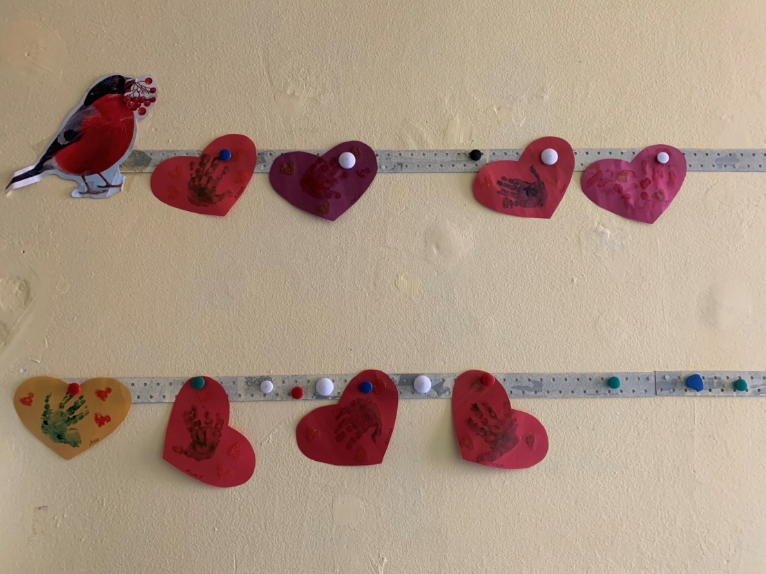
Изготовление подарков для мам

Slide 10
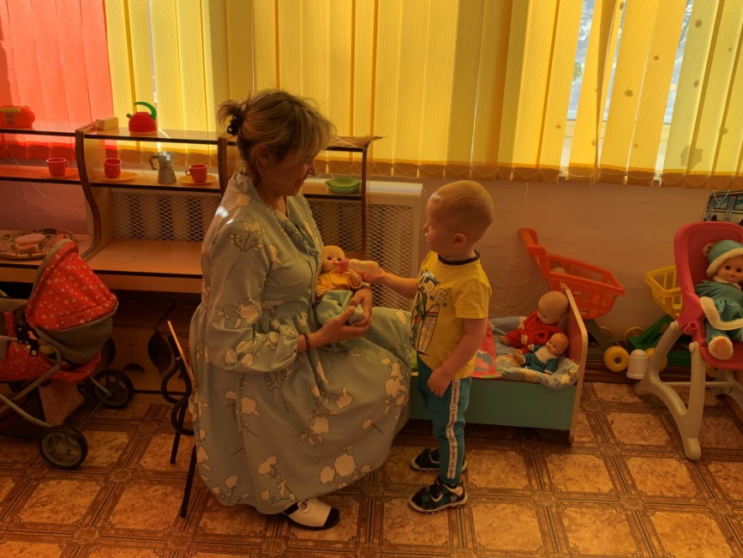
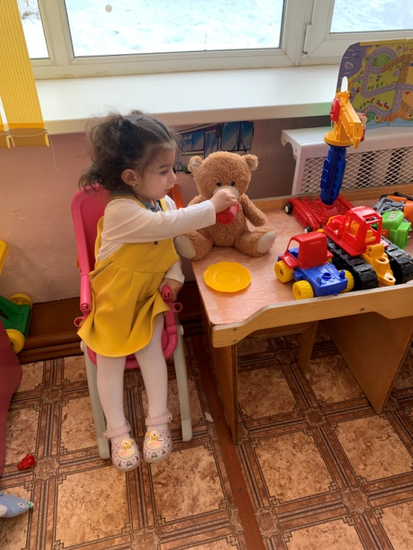
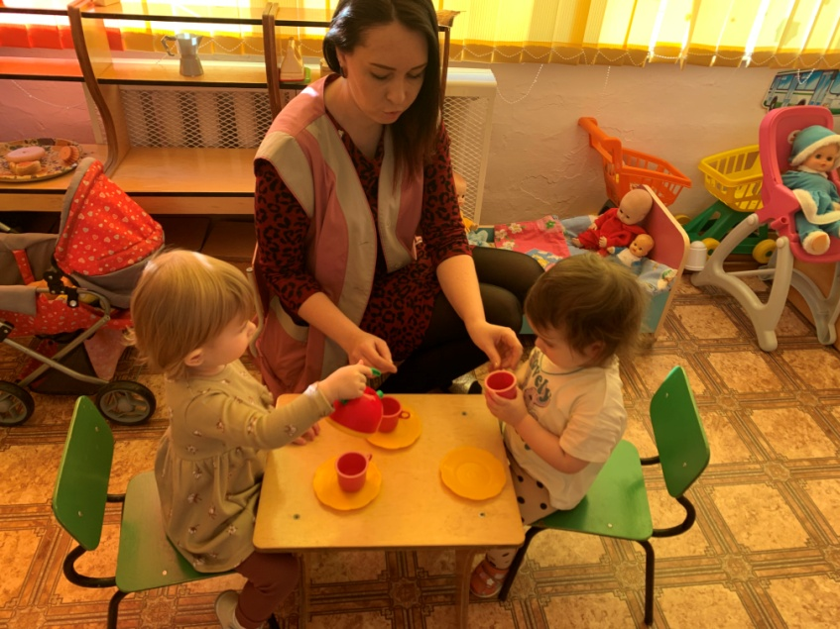
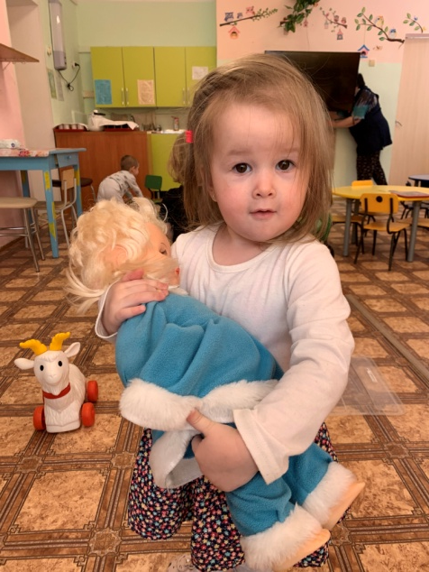
Сюжетно ролевые игры «Моя семья»

Slide 11
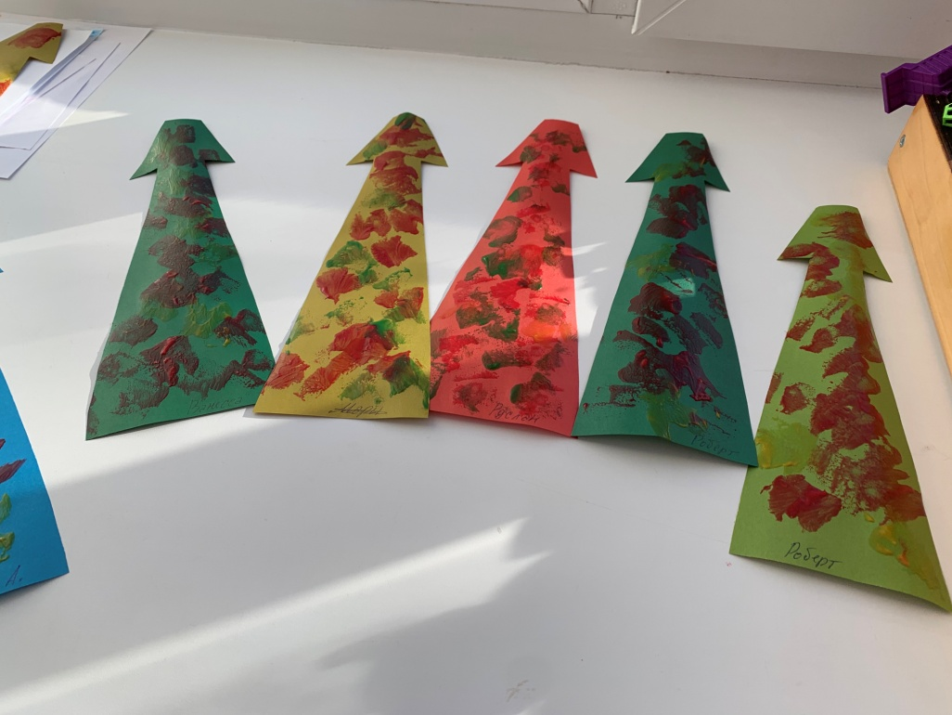
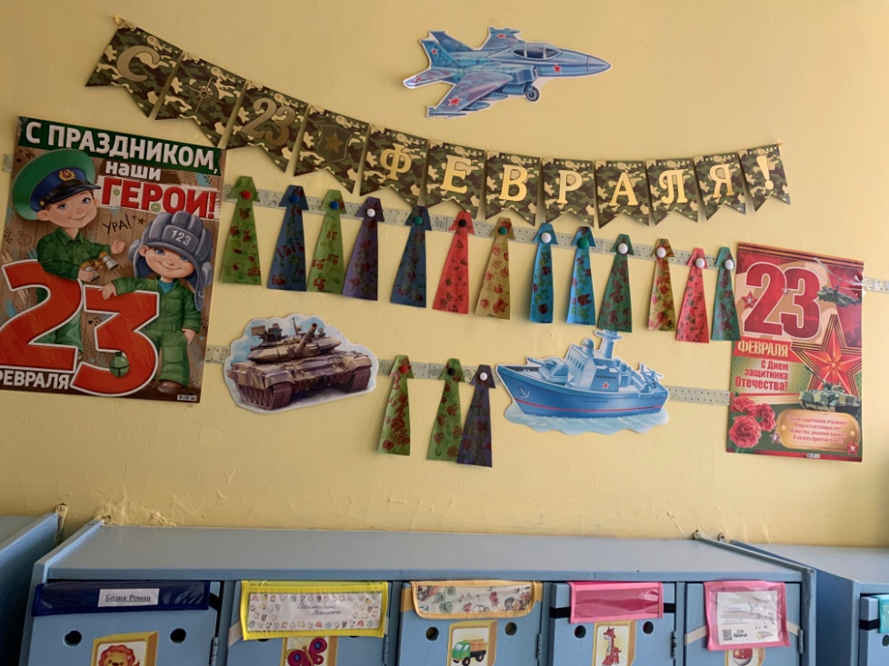
Поздравление и выставка работ для пап

Slide 12
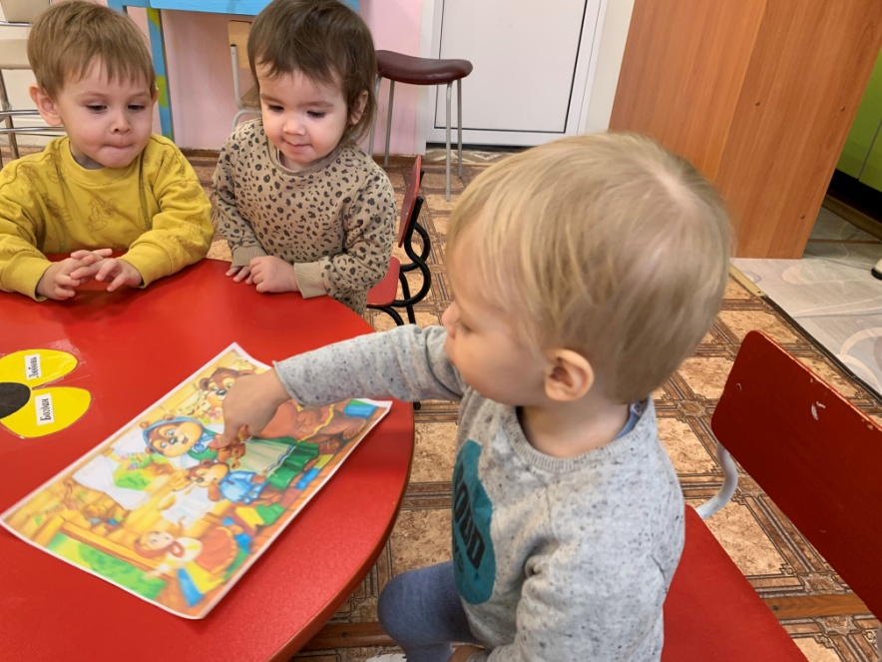
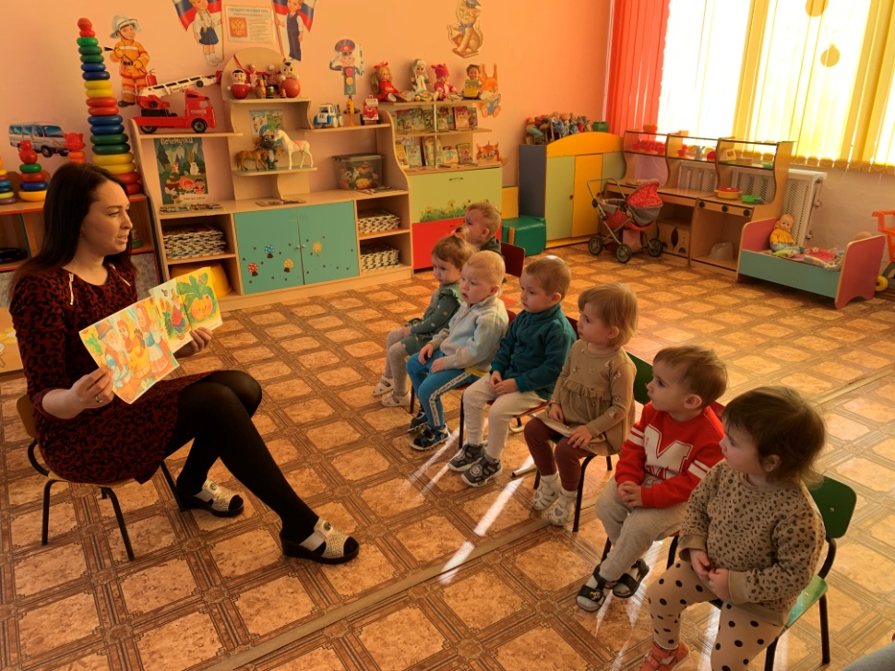
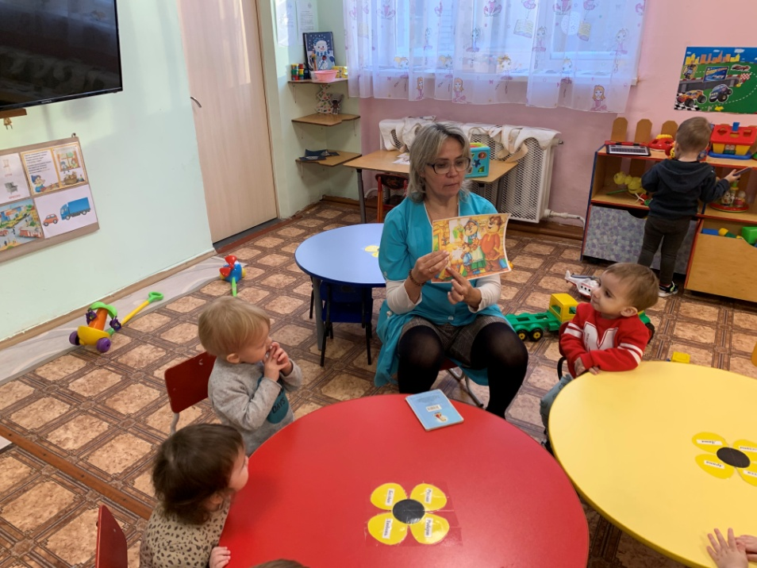
Чтение художественной
литературы

Slide 13
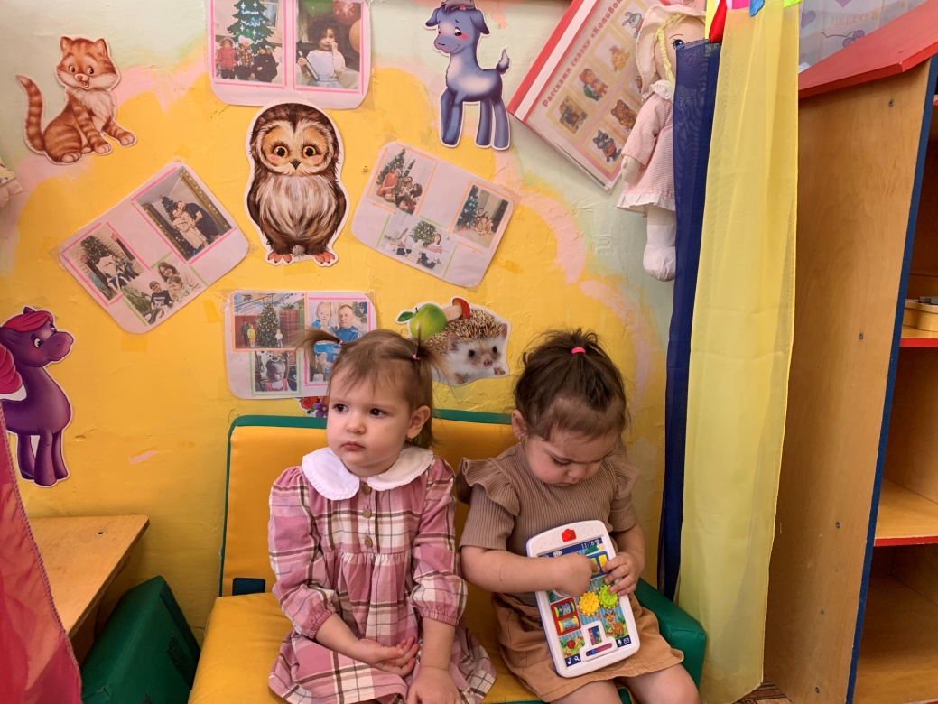
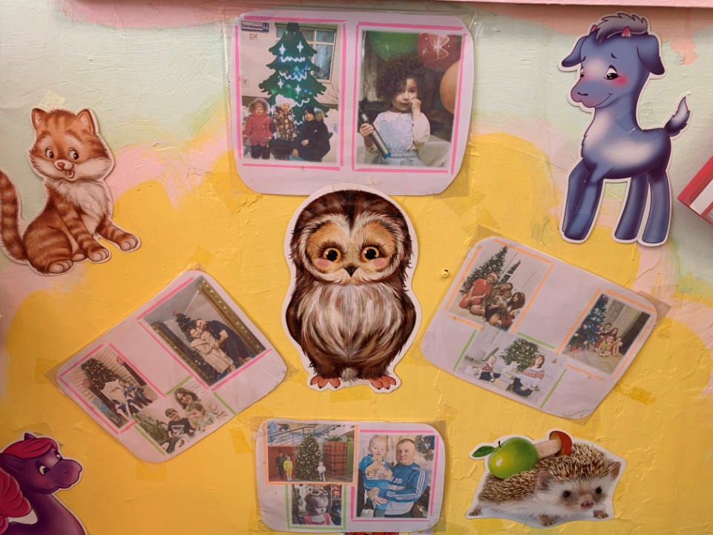
Оформление уголка уединения
фото семейных праздников

Slide 14
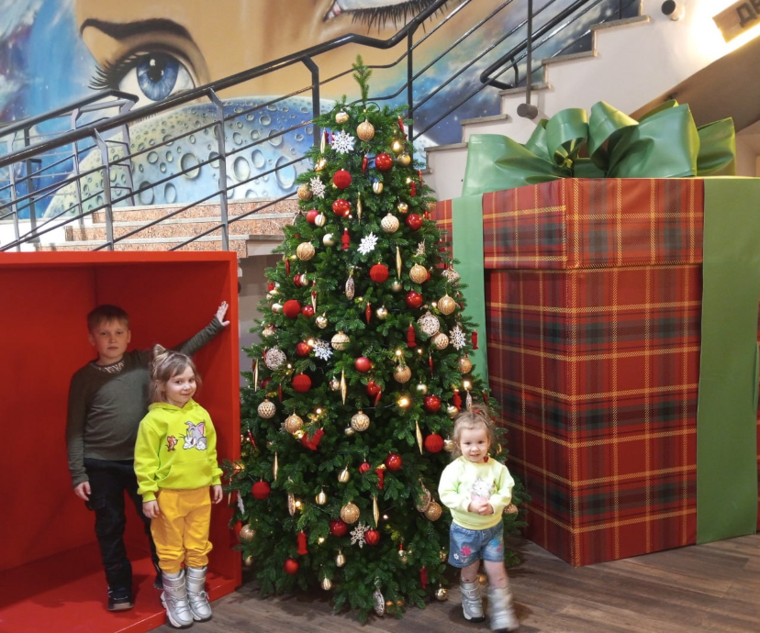
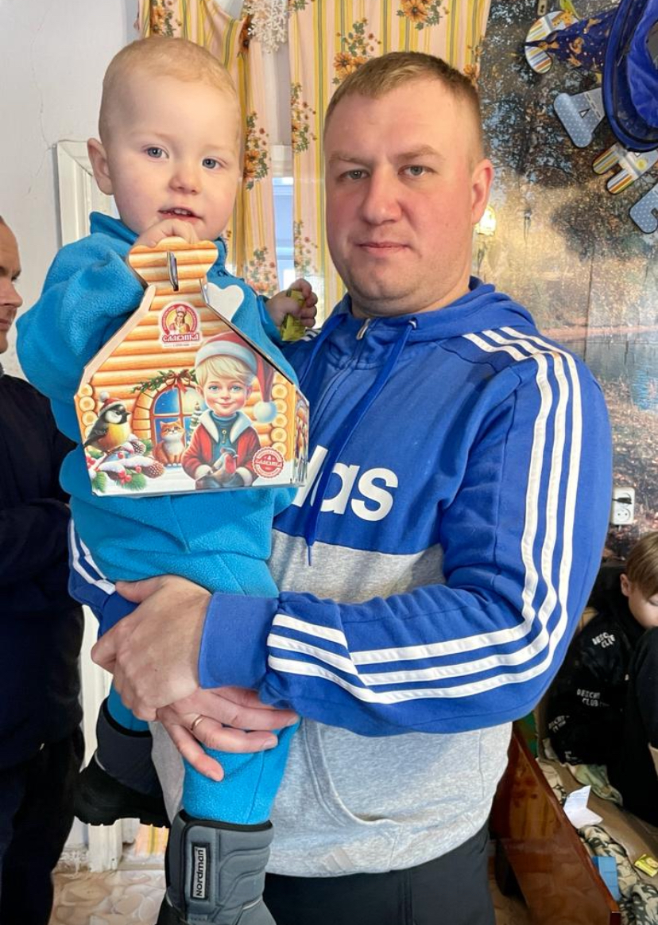
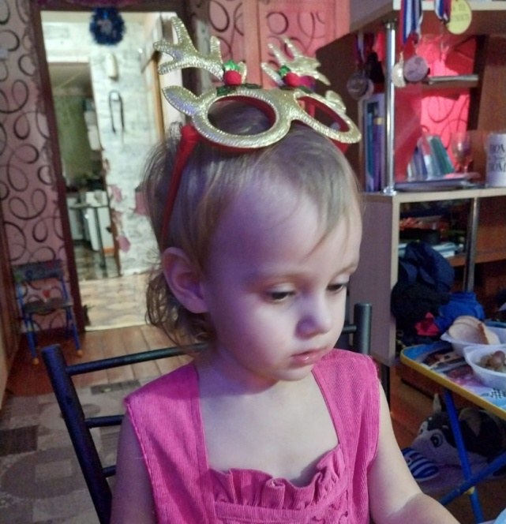
Семейные праздники

Slide 15
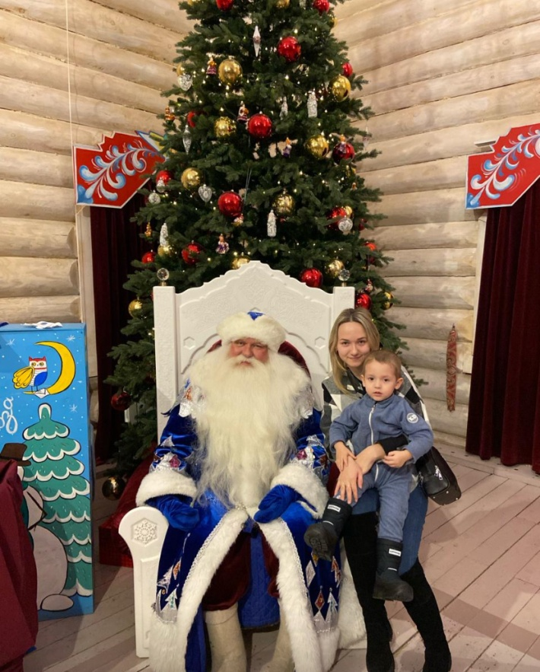
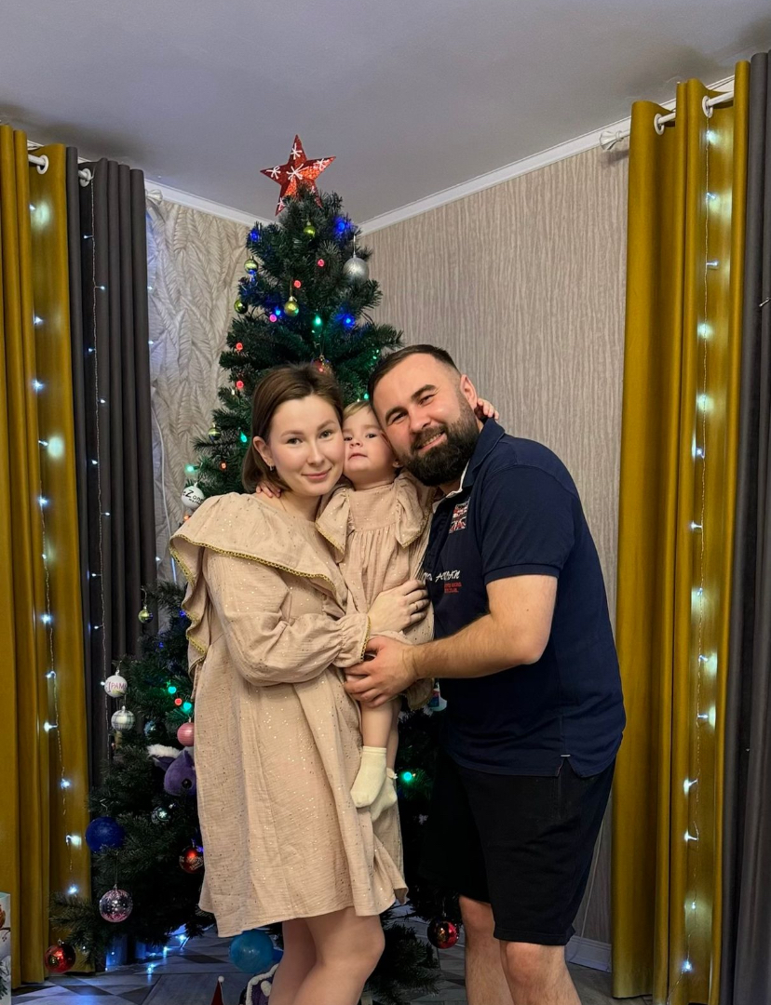
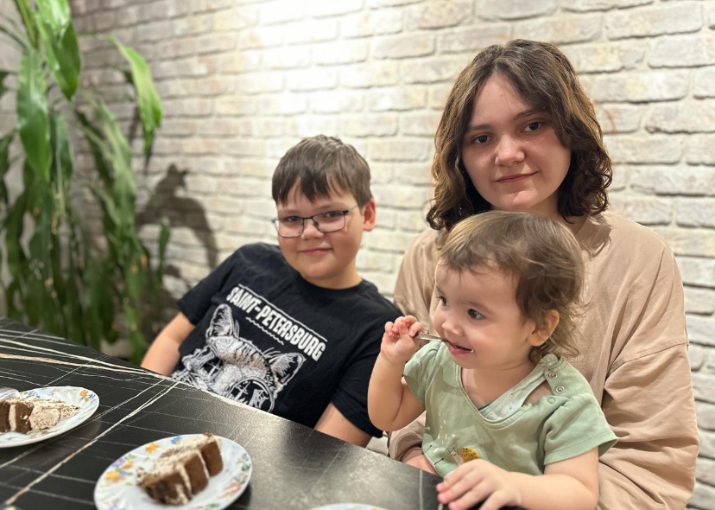

Slide 16
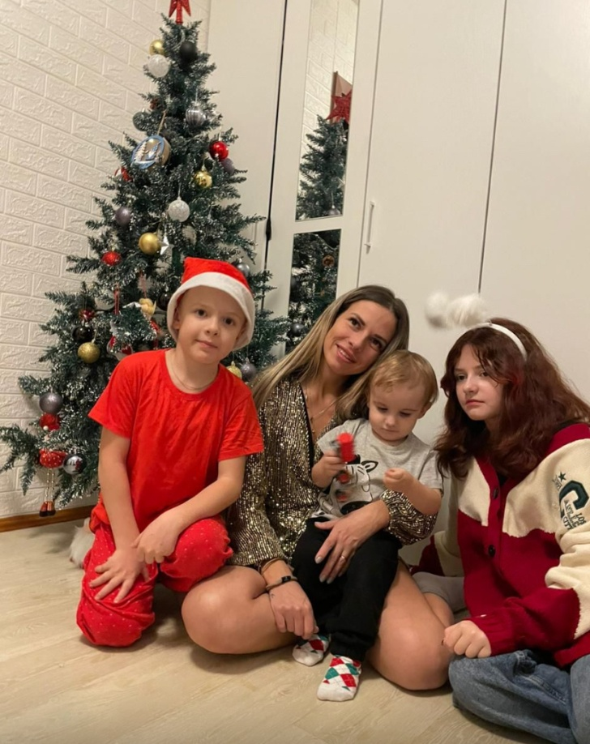
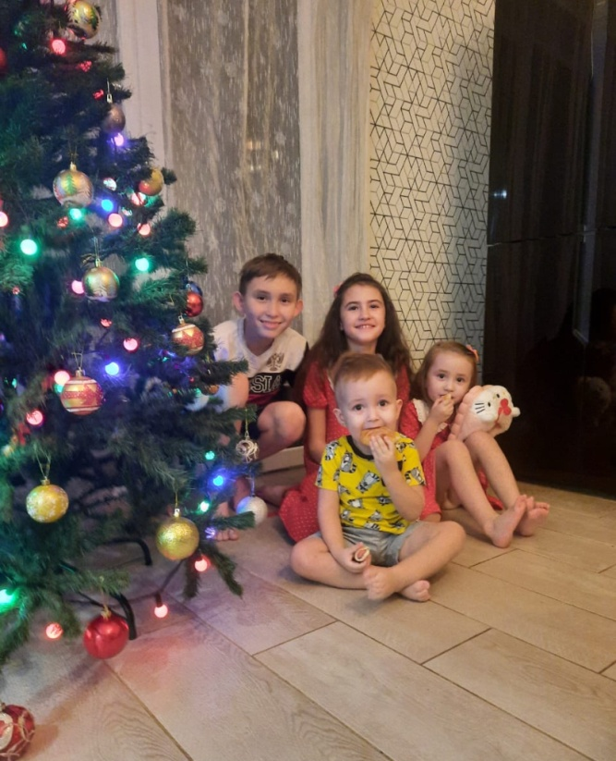
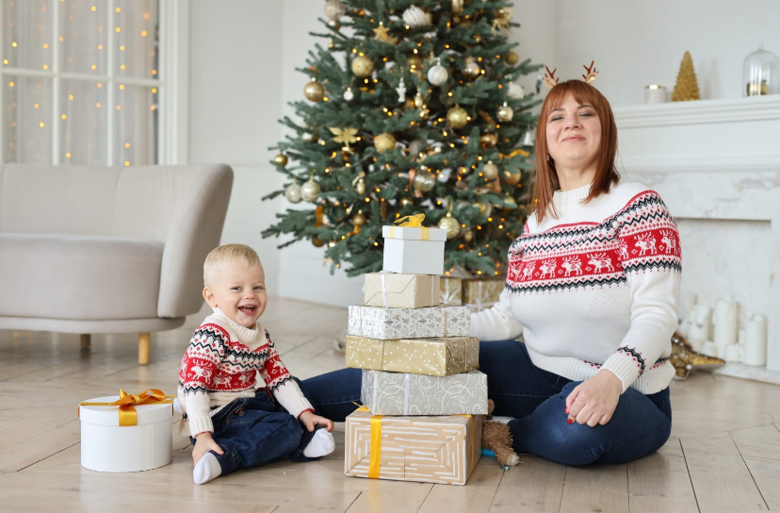

Slide 17
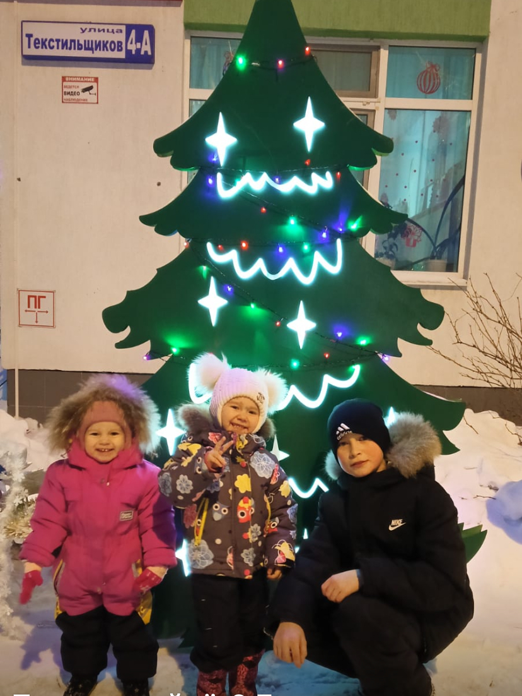
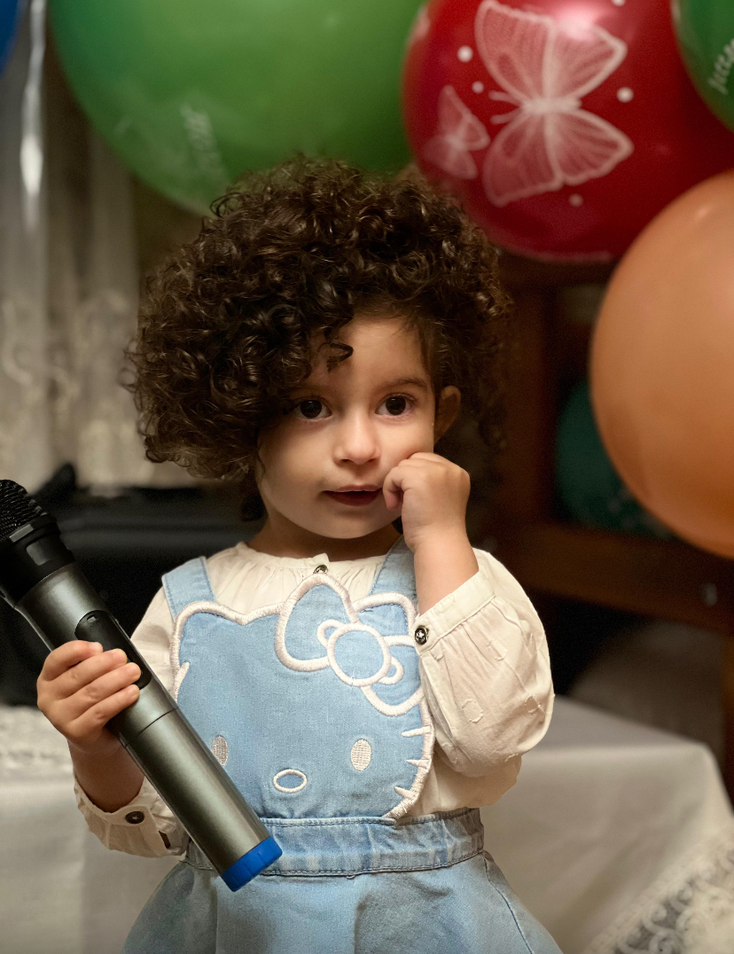

Slide 18
Проект реализован

